Slide 1
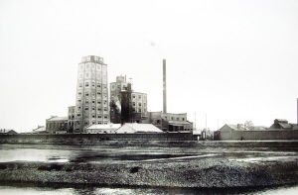
11.民族工业的曲折发展
太原十五中 赵杰

Slide 2
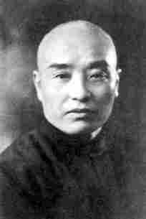
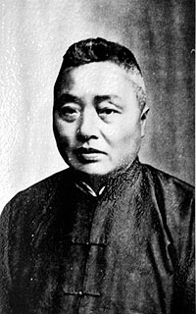
荣宗敬
荣德生
在当地守旧乡绅的阻挠和同行的激烈竞争下，1902年，荣氏兄弟以6000元钱庄盈利作资本，与人合伙创办了第一个面粉厂──保兴面粉厂（后改称茂新面粉厂），产品极受欢迎。

Slide 3
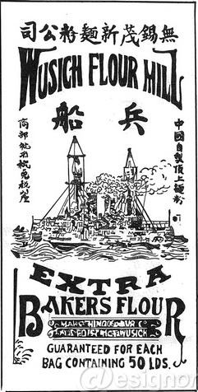
1912年荣氏兄弟在上海创建福新面粉厂。到1919年，茂新、福新面粉系统共有8个厂。其“兵船”牌面粉，更远销英、法、澳及东南亚各国，“一战”时出口达80万吨，在国内外市场上享有盛誉。荣氏兄弟因此获得了“面粉大王”的称号。
1916年，在上海创办申新纺织公司，其1918年的盈利额为1916年盈利额的11倍。

Slide 4
民族资本主义的短暂春天
1.时间：1912年～1919年（一战期间）
2.原因：
北京国民政府农商部成立后，要求各省设立实业公司，专管实业调查和发展实业。
张謇在任农商总长期间，制定了一系列奖励实业发展的法律和条例。北京国民政府统计，1912——1916年间所公布的有关发展实业的条例、章程、细则、法规等共86项之多，内容包括了矿政、农林、工商、渔业等各个方面，从数量和质量上来看，都是清政府时代不可比拟的。
民国政府实行有利于发展经济的政策

Slide 5
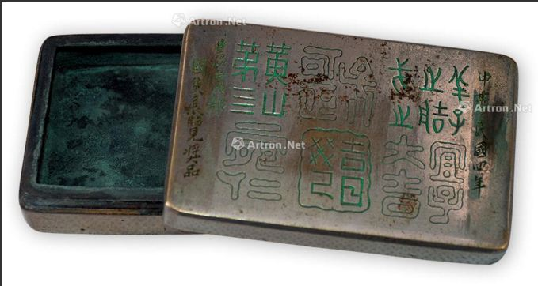
1914年2月，农商部向各省发出长篇通饬，提出欧战正是“工商业发达之转机”，公布《维持工厂办法大纲七条》，规定糖类、棉毛织物等数十种制造厂家，均在维持之列。此后，农商部又多次发出训令，要求所有公共机关日用消耗品一律专购国货。
政府倡导使用国货
民国四年（1915年）“农商部国货展览奖品”白铜墨盒1件

Slide 6
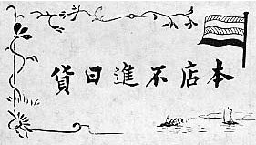
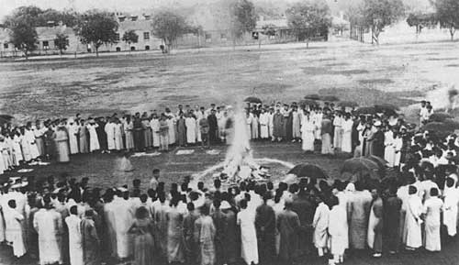
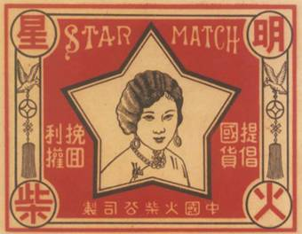
我的第一个企业成功的主要原因，是那时的爱国运动推动了这个企业的发展，因为当时每个人都愿意买国货。
——火柴大王刘鸿生

Slide 7
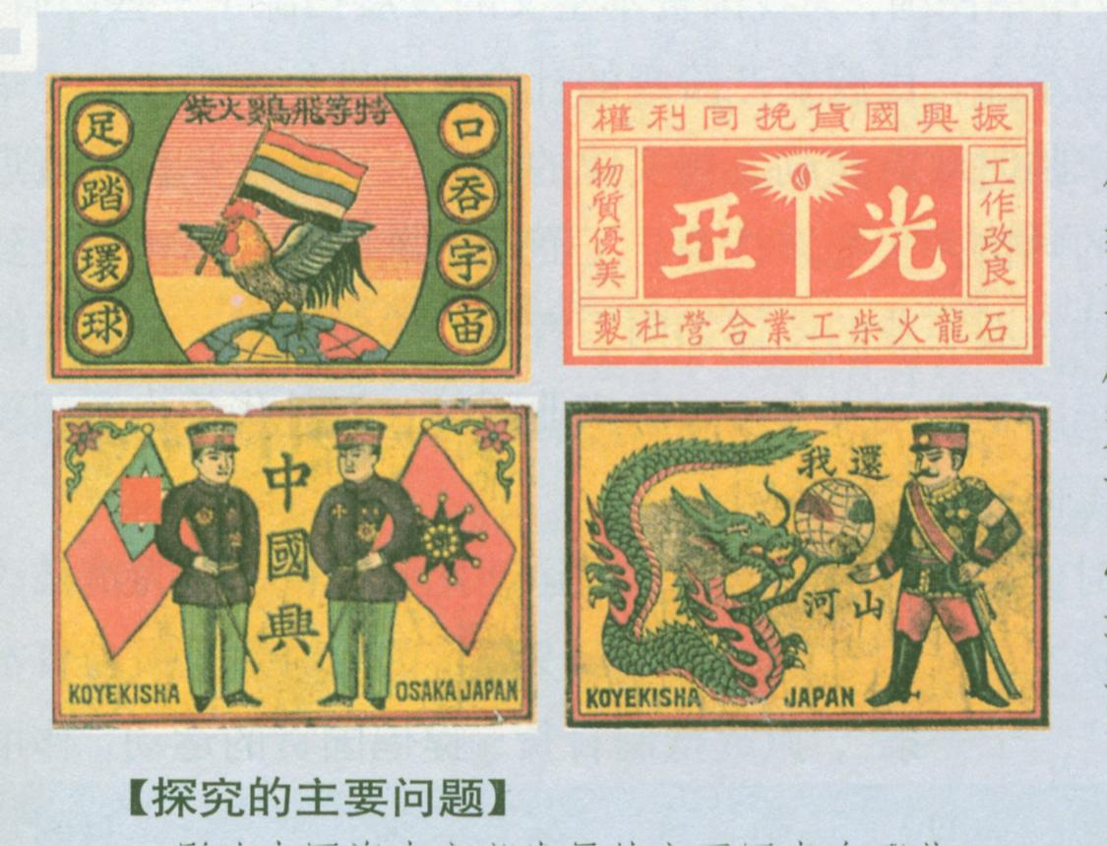
爱国火花

Slide 8
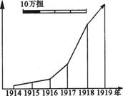
欧洲列强对华商品输出表
时 间 | 国 别 | 减少比例
1918年与一战前相比 | 英国 | 1/2
1918年与一战前相比 | 法国 | 1/3
1918年与一战前相比 | 德国 | 完全停止出口
第一次世界大战期间我国面粉出口增长情况图
“一战期间”，列强忙于一战，
放松了对中国的经济侵略

Slide 9
表现：
棉纺织业：荣氏兄弟的申新集团、张謇的大生纱厂集团、周学熙创办的华新纺织公司及郭乐和郭顺创办的永安纺织集团。
面粉业：面粉大量出口；粉价上涨，麦价下降，生产面粉获利丰厚。
卷烟业：一战期间，民族资本主义背景的卷烟新厂增设不少。
重工业：得到一定的发展。其中民族资本主义机器制造工业发展比较显著。
化学工业：范旭东创办的久大盐业公司和永利制碱厂。

Slide 10
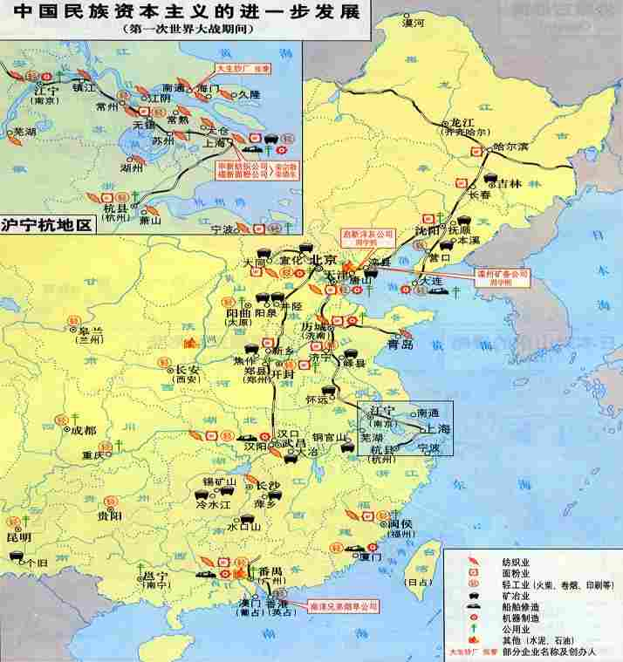
地区分布：
行业分布：

Slide 11
民族资本主义经济力量薄弱，在国民经济中所占比重较小。

Slide 12
民族资本主义的迅速萧条 （1919年～1927年）
1922年，西方列强在医治好战争创伤后，带着他们的商品和资本卷土重来。申新各厂自1923至1924年两年中就亏损百余万元。福新厂也由盈转亏。
1922年以后，棉纱、面粉等行业遭遇困难，日商资本总额到1924年增至2.27亿元，远远超过了当年华商资本总额1.35亿元。
1922年突遇洋粉360万关担的巨额进口量（1921年只有75万关担）的压力，此后两年洋粉进口量均在500万关担以上

Slide 13
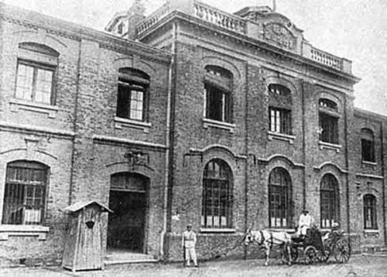
1927年，荣氏企业有了新发展。到1931年底，荣氏发展到9个规模较大的纺织厂，申新纺织系统成为当时规模最大的民族棉纺织业资本集团。荣是兄弟继获得“面粉大王”称号之后，又获得了“棉纱大王”的称号。
荣氏家族创办的汉口申新第四纺织厂

Slide 14
民族资本主义的较快发展
1.时间：1927年～1937年
2.原因：
南京国民政府基本实现了全国统一
南京国民政府推出一系列促进国民经济发展的政策
1936年1月，南京国民政府提出开展“国民经济建设运动”

Slide 15
1937年，日本帝国主义发动侵华战争，荣氏企业遭到空前的浩劫，其中如申新八厂、茂新一厂在战火中化为一片废墟。8年抗战中，约有1／3的纱绽、一半以上的布机及1／5的粉磨均被破坏毁损，幸存下来的机器和设备，也大都被“军管”劫夺。留居上海的荣宗敬目睹手创的事业被毁于一旦，精神上受了严重创伤，1938年2月，荣宗敬郁积成疾，撒手离世。

Slide 16
民族资本主义的日益萎缩
1.时间：1937年～1945年
2.原因：
在沦陷区——侵华日军对中国民族经济的破坏
方式：①适地适产主义
②日本对沦陷区工矿业掠夺和控制采取“军事管理”“委托经营”等方式；控制和垄断沦陷区的金融和内外贸易，对各类物资实行严格管制；
③物资管理制度便于日伪政权以低价收购方式进行掠夺，极大地限制了中国民族工业的生存空间；
④掠夺大量大劳动力，严重破坏了当地经济的发展；

Slide 17
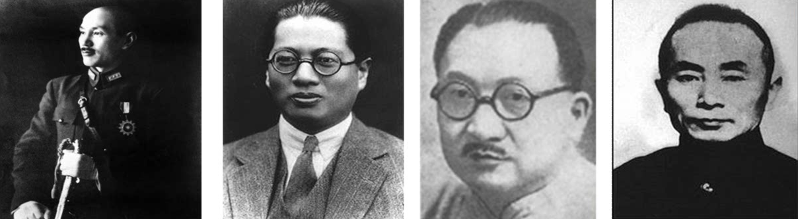
在国统区——官僚资本的扩张
含义：凭借国家政权力量建立和发展起来的资本主义经济。
四大家族
官僚资本家利用权力推行“统购统销”政策，通过统购统销及专卖制度攫取大量的财富。
官僚资本通过资金入股的方式渗透到民族工业当中。

Slide 18
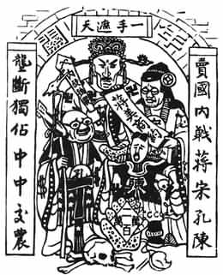
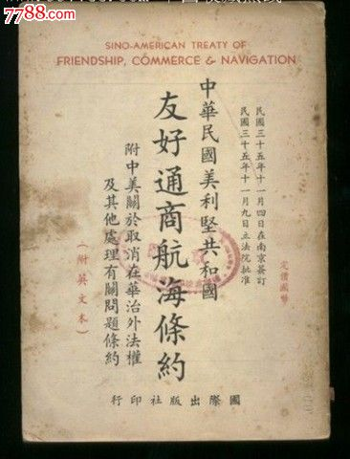
八年抗战后继之而来的是全面内战，再加上美国产品的大量涌入，以及通货膨胀，荣氏企业终难恢复战前的辉煌。1946年，荣德生遭到绑架。荣家为了救他，竟被上海国民党当局敲诈了60多万美元。荣氏企业陷入绝境。
1946年中国政府与美国政府签订的一个包括通商航海设领等内容的条约。简称《中美商约》。
（注：中中交农即中央、中国、交通、农民四大银行）

Slide 19
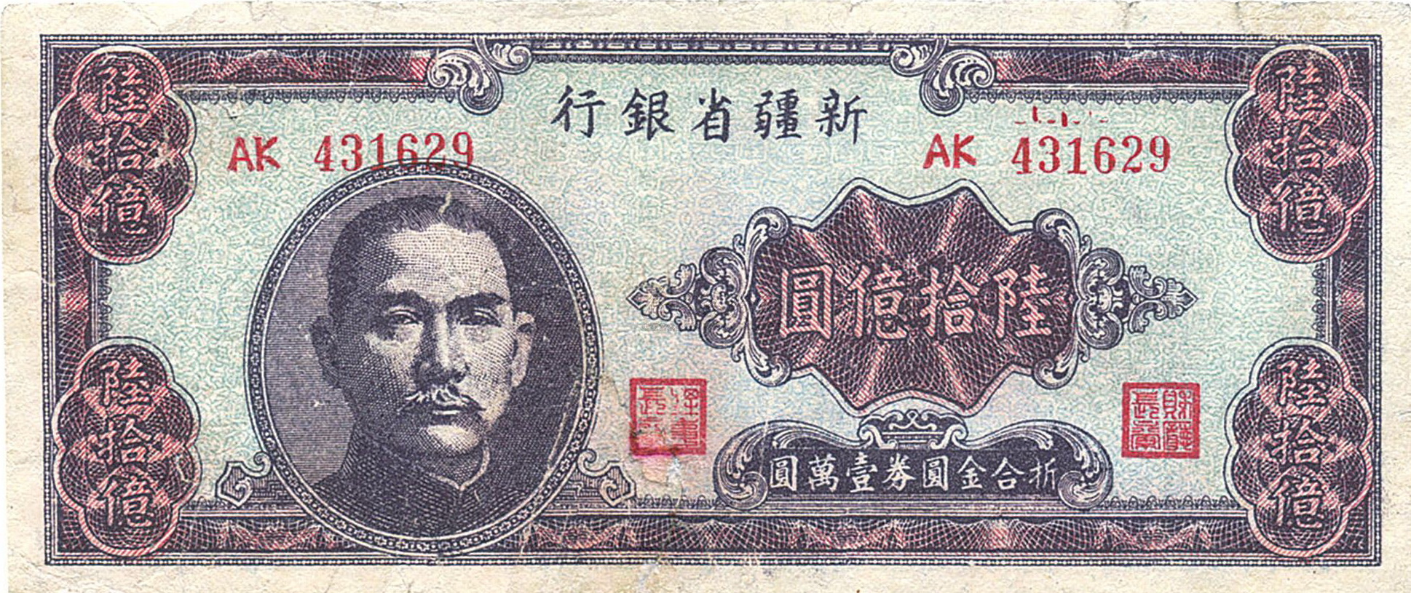
民族资本主义的陷入绝境
1.时间：1945年～1949年
根据当时上海130金圆券仅能够买一粒米的行情，这张60亿圆纸币只能买到约77粒米。

Slide 20
近代民族资本主义的发展
较快发展
短暂春天
日益萎缩
迅速萧条
陷入绝境
初步发展
夹缝产生
A
B
C
D
E
F
G
H
I
1860 1870 1895 1912 1919 1927 1936 1945 1949 1952 1956

Slide 21
影响中国民族资本主义发展的因素有哪些?
推动的因素：
经济：
政治：
社会：
个人：
西方列强的侵略，使中国自给自足的自然经济逐渐解体
清末至民国政府出台政策鼓励兴办实业
中国人民反帝爱国斗争
实业家们实业救国的爱国精神

Slide 22
阻碍的因素：
半殖民地半封建的社会环境，帝国主义、封建主义和官僚资本主义的压迫和束缚
中国民族工业主要在轻工业领域，分布在沿海和通商口岸，这种工业结构和地区分布的失衡使民族工业呈畸形发展，未能形成独立完整的工业体系。
近代中国政局长期动荡，使民族工业的发展缺乏稳定的社会环境

